Slide 1
THỰC TRẠNG VÀ MỘT SỐ YẾU TỐ LIÊN QUAN ĐẾN DINH DƯỠNG Ở BỆNH NHÂN LAO PHỔI MỚI TẠI BỆNH VIỆN PHỔI HẢI PHÒNG NĂM 2022
NGUYỄN LONG NHẬT
Hướng dẫn khoa học: ThS.Bs. Nguyễn Thị Trang
Notes:
Kính thưa PGS.TS. Đinh Thị Thanh Mai chủ tịch hội đồng.
Kính thưa các nhà khoa học trong hội đồng.
Kính thưa các thầy cô và các bạn có mặt trong hội trường ngày hôm nay.
Em là Nguyễn Long Nhật, sinh viên lớp bác sĩ y khoa K39C. Sau đây em xin phép được trình bày khóa luận tốt nghiệp của mình với đề tài “THỰC TRẠNG VÀ MỘT SỐ YẾU TỐ LIÊN QUAN ĐẾN DINH DƯỠNG Ở BỆNH NHÂN LAO PHỔI MỚI TẠI BỆNH VIỆN PHỔI HẢI PHÒNG NĂM 2022”.
Đề tài được thực hiện dưới sự hướng dẫn khoa học của ThS.Bs. Nguyễn Thị Trang.

Slide 2
1
2
3
4
5
ĐẶT VẤN ĐỀ
TỔNG QUAN
ĐỐI TƯỢNG VÀ PHƯƠNG PHÁP NGHIÊN CỨU
KẾT QUẢ NGHIÊN CỨU VÀ BÀN LUẬN
KẾT LUẬN
Notes:
Phần trình bày của em gồm các nội dung

Slide 3
ĐẶT VẤN ĐỀ
- Bệnh lao là một bệnh truyền nhiễm đang có diễn biến phức tạp sau đại dịch COVID-19.
- Bệnh nhân mắc lao rất dễ bị SDD và ngược lại tình trạng SDD là yếu tố thuận lợi thúc đẩy phát triển bệnh lao.
- Chưa có nhiều nghiên cứu về TTDD, mức độ nghiêm trọng của SDD đối với bệnh nhân mắc lao phổi mới.
Notes:
- Kính thưa các thầy cô và các bạn...
- Theo Chương trình Chống lao Quốc gia (2020), Hải Phòng…

Slide 4
MỤC TIÊU
1. Mô tả thực trạng dinh dưỡng theo chỉ số BMI và phương pháp SGA ở bệnh nhân lao phổi mới tại Bệnh viện Phổi Hải Phòng năm 2022.
2. Mô tả một số yếu tố liên quan đến thực trạng dinh dưỡng ở nhóm đối tượng nghiên cứu trên.

Slide 5
TỔNG QUAN
Tình hình mắc lao hiện nay
- Theo WHO (2022), khoảng 10,6 triệu người mắc bệnh lao và 1,6 triệu người chết vì lao.
- Việt Nam đứng thứ 11 trong 30 nước có số người bệnh lao cao nhất trên toàn cầu, với 77 657 ca mắc bệnh lao, trong đó lao phổi chiếm 79%.

Slide 6
TỔNG QUAN
Dinh dưỡng ở bệnh nhân lao phổi
- Khi mắc bệnh lao, các quá trình dị hóa, triệu chứng lâm sàng gây suy kiệt cho bệnh nhân và thường xảy ra trước cả khi được chẩn đoán.
- Khi đã bị SDD, có nhiều khả năng lao phổi sơ nhiễm trở thành lao phổi hoạt động bởi phản ứng miễn dịch qua trung gian tế bào bị suy giảm.

Slide 7
ĐỐI TƯỢNG VÀ PHƯƠNG PHÁP NGHIÊN CỨU
Đối tượng nghiên cứu
Bệnh nhân được chẩn đoán lao phổi mới tại Bệnh viện Phổi Hải Phòng từ 01/2022 đến 12/2022.
Notes:
Tiếp theo em xin trình bày về đối tượng và phương pháp nghiên cứu

Slide 8
ĐỐI TƯỢNG VÀ PHƯƠNG PHÁP NGHIÊN CỨU
Đối tượng nghiên cứu
Tiêu chuẩn lựa chọn
Bệnh nhân trên 15 tuổi.
Bệnh nhân được chẩn đoán lao phổi mới.

Slide 9
ĐỐI TƯỢNG VÀ PHƯƠNG PHÁP NGHIÊN CỨU
Đối tượng nghiên cứu
Tiêu chuẩn chẩn đoán
Chẩn đoán lao phổi theo tiêu chuẩn của Bộ Y tế (2020) khi có tổn thương trên phim X-quang phổi nghi lao và 1 trong 2 tiêu chuẩn:
Có bằng chứng về sự có mặt của trực khuẩn lao trong bệnh phẩm lâm sàng như đờm, dịch phế quản, dịch dạ dày và các bệnh phẩm khác.
Khi có các triệu chứng lâm sàng, cận lâm sàng nhưng không xác định được trực khuẩn lao, chẩn đoán lao vẫn có thể xác định bằng tổng hợp các dấu hiệu lâm sàng cận lâm sàng của thầy thuốc được đào tạo chuyên khoa lao quyết định.

Slide 10
ĐỐI TƯỢNG VÀ PHƯƠNG PHÁP NGHIÊN CỨU
Đối tượng nghiên cứu
Tiêu chuẩn chẩn đoán
Chẩn đoán lao mới khi người bệnh chưa bao giờ dùng thuốc chống lao hoặc mới dùng thuốc chống lao dưới 1 tháng.

Slide 11
ĐỐI TƯỢNG VÀ PHƯƠNG PHÁP NGHIÊN CỨU
Đối tượng nghiên cứu
Tiêu chuẩn chẩn đoán
Phân loại thực trạng dinh dưỡng theo BMI của WHO:
SDD độ III: | BMI <16
SDD độ II: | BMI 16-16,99
SDD độ I: | BMI 17-18,49
Bình thường: | BMI 18,5-24,99
Thừa cân – Béo phì: | BMI ≥25

Slide 12
ĐỐI TƯỢNG VÀ PHƯƠNG PHÁP NGHIÊN CỨU
Đối tượng nghiên cứu
Tiêu chuẩn chẩn đoán
Phân loại TTDD theo SGA của Canadian Malnutrition Task Force:
Lượng dinh dưỡng đưa vào
Cân nặng
Triệu chứng tiêu hóa
Chức năng vận động
Nhu cầu trao đổi chất
Thăm khám lâm sàng

Slide 13
ĐỐI TƯỢNG VÀ PHƯƠNG PHÁP NGHIÊN CỨU
Đối tượng nghiên cứu
Tiêu chuẩn loại trừ
Hồ sơ bệnh án không đầy đủ thông tin.

Slide 14
ĐỐI TƯỢNG VÀ PHƯƠNG PHÁP NGHIÊN CỨU
Thời gian và địa điểm nghiên cứu
Địa điểm: Bệnh viện Phổi Hải Phòng.
Thời gian: Từ 01/2023 đến 05/2023.
Thiết kế nghiên cứu
Phương pháp mô tả cắt ngang hồi cứu.
Cỡ mẫu và chọn mẫu
Kỹ thuật chọn mẫu: Chọn toàn bộ hồ sơ đủ tiêu chuẩn bằng kỹ thuật không xác suất với mẫu thuận tiện.
Cỡ mẫu: 250 hồ sơ bệnh án đủ tiêu chuẩn nghiên cứu.

Slide 15
ĐỐI TƯỢNG VÀ PHƯƠNG PHÁP NGHIÊN CỨU
Biến số - Chỉ số nghiên cứu
Thực trạng dinh dưỡng của đối tượng nghiên cứu
- Nhóm tuổi
- Giới
- Nghề nghiệp
- Địa dư
- Một số bệnh lý mạn tính
- Thời gian chẩn đoán

Slide 16
ĐỐI TƯỢNG VÀ PHƯƠNG PHÁP NGHIÊN CỨU
Biến số - Chỉ số nghiên cứu
Một số yếu tố liên quan đến thực trạng dinh dưỡng
- Nhóm tuổi
- Giới
- Nghề nghiệp
- Địa dư
- Một số bệnh lý mạn tính
- Thời gian chẩn đoán
- Sốt
- Mức độ tổn thương trên phim X-quang
- Tổn thương có hang trên phim X-quang
- Tình trạng thiếu máu
- Số lượng bạch cầu
- Tình trạng kháng thuốc điều trị lao

Slide 17
ĐỐI TƯỢNG VÀ PHƯƠNG PHÁP NGHIÊN CỨU
Phương pháp thu thập thông tin
Từ hồ sơ bệnh án lao phổi mới lưu trữ tại phòng Kế hoạch tổng hợp Bệnh viện Phổi Hải Phòng theo mẫu bệnh án nghiên cứu đối với những bệnh nhân vào viện từ 01/2022 - 12/2022.
Phương pháp xử lý số liệu
Số liệu được xử lý và phân tích bằng phần mềm SPSS 27.
Các test sử dụng trong y học: tính tỷ lệ %, test 𝝌^𝟐 để so sánh 2 tỷ lệ và kiểm định tính độc lập, mức ý nghĩa thống kê p<0,05.

Slide 18
ĐỐI TƯỢNG VÀ PHƯƠNG PHÁP NGHIÊN CỨU
Sai số và khống chế sai số
Sai số ngẫu nhiên: sai số do chọn mẫu.
- Dùng test thống kê đúng, tìm các giá trị ngoại lai.
Sai số hệ thống: sai số trong thu thập số liệu.
- Nhập số liệu chính xác, cẩn thận và kiểm tra chặt chẽ.

Slide 19
ĐỐI TƯỢNG VÀ PHƯƠNG PHÁP NGHIÊN CỨU
Đạo đức nghiên cứu
- Đề tài nghiên cứu được Hội đồng khoa học Trường Đại học Y Dược Hải Phòng xét duyệt và được sự cho phép của Ban lãnh đạo Bệnh viện Phổi Hải Phòng.
- Thông tin của bệnh nhân tham gia nghiên cứu được giữ bí mật theo quy định.
- Đảm bảo tính trung thực về thông tin của bệnh nhân tham gia nghiên cứu.
- Kết quả nghiên cứu chỉ nhằm bảo vệ và nâng cao sức khoẻ cho bệnh nhân, không nhằm mục đích nào khác.

Slide 20
KẾT QUẢ NGHIÊN CỨU VÀ BÀN LUẬN

Slide 21
THỰC TRẠNG DINH DƯỠNG
CỦA ĐỐI TƯỢNG NGHIÊN CỨU

Slide 22
SDD Đoàn Duy Tân (2021) 55,2%
SDD Lê Thị Thủy (2019) 48,4%
Hình 1. Thực trạng dinh dưỡng theo BMI (n=250)
Notes:
Nghiên cứu của em tiến hành trên 250 bệnh nhân, thấy tỷ lệ SDD theo BMI 34,4% và không SDD là 65,6%.
Tỷ lệ SDD trong nghiên cứu của em thấp hơn tỷ lệ SDD trong nghiên cứu của Đoàn Duy Tân (2021) và Lê Thị Thủy (2019).
Giải thích vì mẫu nghiên cứu của em được tiến hành tại bệnh viên tuyến tỉnh, trong khi hai nghiên cứu trên được tiến hành tại bệnh viện tuyến trung ương, nơi tập trung nhiều bệnh nhân nặng và phức tạp hơn làm tăng tỷ lệ SDD.

Slide 23
Bảng 1. Mức độ SDD theo BMI (n=86)
Bệnh nhân SDD | n | %
SDD độ I | 43 | 50
SDD độ II | 22 | 25,6
SDD độ III | 21 | 24,4
Tổng | 86 | 100
Lê Thị Thủy (2019), SDD độ I, II, III chiếm tỷ lệ lần lượt là 28,2%; 16,3%; 3,9%
Notes:
Về mức độ SDD theo BMI, em thấy rằng SDD độ I chiếm tỷ lệ cao nhất, tiếp đến là SDD độ II và III.
Kết quả này của em tương đồng với nghiên cứu của Lê Thị Thủy (2019), SDD độ I, II, III chiếm tỷ lệ lần lượt là 28,2%; 16,3%; 3,9%

Slide 24
Hình 2. Thực trạng dinh dưỡng theo SGA (n=250)
Notes:
Đánh giá TTDD bằng phương pháp SGA tỷ lệ SDD cao hơn so với chỉ số BMI (37,2% so với 34,4%).
Sự khác biệt là do khi đánh giá TTDD theo phương pháp SGA dựa vào nhiều yếu tố gồm sụt cân trong 6 tháng qua, khẩu phần ăn, triệu chứng tiêu hóa trong 2 tuần, suy giảm chức năng vận động, nhu cầu chuyển hóa và thăm khám lâm sàng. Những bệnh nhân có SDD theo SGA có những triệu chứng này mặc dù chỉ số BMI lại hoàn toàn bình thường.

Slide 25
Bảng 2. Mức độ SDD theo SGA (n=93)
Bệnh nhân SDD | n | %
SGA B | 80 | 86
SGA C | 13 | 14
Tổng | 93 | 100
Đoàn Duy Tân (2021), SGA B và SGA C lần lượt 58,3%; 8,4%
Lê Thị Thủy (2019), SGA B và SGA C lần lượt 46,6%; 9,5%
Notes:
Khi đánh giá về mức độ SDD theo SGA, em thấy tỷ lệ SGA B cao hơn SGA C.
Tương đồng Đoàn Duy Tân (2021) và Lê Thị Thủy (2019).

Slide 26
Hình 3. Đặc điểm SDD theo nhóm tuổi dựa trên BMI (n=86)
Notes:
Nhóm ≥60 tuổi chiếm tỷ lệ SDD cao nhất, nhóm <20 tuổi có tỷ lệ SDD thấp nhất.
Hệ thống miễn dịch của người trẻ nói chung mạnh hơn người già, đồng nghĩa với khả năng chống lại bệnh tật tốt hơn. Bên cạnh đó, khả năng chuyển hóa, hấp thu dinh dưỡng của người trẻ cao hơn nên ít nguy cơ SDD hơn.

Slide 27
Lê Thị Thủy (2019), SDD nam/nữ là 68,55%; 31,45%
Hình 4. Đặc điểm SDD theo giới dựa trên BMI (n=86)
Notes:
Nam giới có tỷ lệ SDD cao hơn nữ giới.
Tương đồng với nghiên cứu của Lê Thị Thủy (2019).
Điều này phù hợp với tỷ lệ mắc lao phổi của nam giới cao hơn nữ giới.

Slide 28
MỘT SỐ YẾU TỐ LIÊN QUAN ĐẾN THỰC TRẠNG DINH DƯỠNG
CỦA ĐỐI TƯỢNG NGHIÊN CỨU

Slide 29
Bảng 3. Mối liên quan giữa nghề nghiệp và TTDD (n=250)
BMI
TTDD Nghề nghiệp | SDD n=86 | Không SDD n=164 | OR (95% CI) | p
Lao động tự do | 49 41,5% | 69 58,5% | 1,823 (1,076-3,090) | 0,035
Nghề nghiệp khác | 37 28% | 95 72%
Notes:
Theo BMI, có mối liên quan giữa nghề nghiệp và TTDD, cụ thể lao động tự do SDD là cao hơn các nghề nghiệp khác, p=0,035.
Có thể giải thích vì đây là nhóm lao động có mức độ lao động nặng, thu nhập không ổn định nên điều kiện kinh tế khó khăn dễ dẫn đến tình trạng SDD.

Slide 30
Bảng 4. MLQ giữa triệu chứng sốt và TTDD (n=250)
SGA
TTDD Sốt | SDD n=93 | Không SDD n=157 | OR (95% CI) | p
Có | 59 47,6% | 65 52,4% | 2,456 (1,448-4,165) | 0,001
Không | 34 27% | 92 73%
Notes:
Theo SGA, bệnh nhân có sốt tỷ lệ SDD cao hơn không sốt.
Điều này có thể giải thích là do sốt gây tăng chuyển hóa khoảng 10-12,5% đối với mỗi 1 °C nhiệt độ cơ thể tăng lên.

Slide 31
Bảng 5. MLQ giữa mức độ tổn thương trên X-quang và TTDD (n=250)
BMI
TTDD X-quang phổi | SDD n=86 | Không SDD n=164 | OR (95% CI) | p
Độ II và III | 67 43,5% | 87 56,5% | 3,121 (1,722-5,656) | <0,001
Độ I | 19 19,8% | 77 80,2%
Notes:
Theo BMI và SGA, tổn thương phổi độ II và III tỷ lệ SDD cao hơn tổn thương phổi độ I.
Em đọc tổng quan về lao phổi thì có nhiều nghiên cứu chỉ ra rằng thời gian chẩn đoán bệnh càng dài thì tổn thương X-quang càng rộng và càng xuất hiện nhiều hang. Mức độ tổn thương X-quang nặng, cũng như xuất hiện tổn thương hang trên X-quang chứng tỏ bệnh của bệnh nhân nặng hơn, nguy cơ SDD cao hơn.

Slide 32
Bảng 6. MLQ giữa tổn thương có hang trên X-quang và TTDD (n=250)
BMI
TTDD X-quang phổi | SDD n=86 | Không SDD n=164 | OR (95% CI) | p
Có hang | 62 45,9% | 73 54,1% | 3,220 (1,834-5,654) | <0,001
Không hang | 24 20,9% | 91 79,1%
Notes:
Theo BMI và SGA, có tổn thương hang SDD cao hơn không có hang.
Khác với tác giả Dương Quang Tuấn (2016), theo BMI, mức độ tổn thương và tổn thương không có hang trên phim X-quang không liên quan đến TTDD.
Sự khác nhau trên bởi vì nghiên cứu tiến hành trên đối tượng có từ 18 tuổi trở lên, cỡ mẫu nghiên cứu nhỏ hơn.

Slide 33
Bảng 7. MLQ giữa tình trạng thiếu máu và TTDD (n=250)
BMI
TTDD Thiếu máu | SDD n=86 | Không SDD n=164 | OR (95% CI) | p
Có | 63 42,6% | 85 57,4% | 2,546 (1,444-4,489) | 0,002
Không | 23 22,5% | 79 77,5%
Notes:
Theo BMI và SGA, tỷ lệ SDD ở bệnh nhân thiếu máu cao hơn bệnh nhân không thiếu máu.
Tương đồng với nghiên cứu của Magassouba (2021) cũng thấy mối liên quan tương tự theo BMI.
Có thể nhận thấy rằng ở những bệnh nhân lao phổi mới có tình trạng thiếu máu thì nguy cơ SDD cao hơn những bệnh nhân không có tình trạng thiếu máu.

Slide 34
KẾT LUẬN
Thực trạng dinh dưỡng của đối tượng nghiên cứu
- Theo BMI, SDD là 34,4% và không SDD là 65,6%. Trong số có SDD, SDD độ I, II và III lần lượt là 50%; 25,6% và 24,4%.
- Theo SGA, SDD là 37,2% và không SDD là 62,8%. Trong số có SDD, SGA B là 86% và SGA C là 14%.
- Nhóm ≥60 tuổi tỷ lệ SDD cao nhất.
- Nam giới tỷ lệ SDD cao hơn nữ giới.

Slide 35
KẾT LUẬN
Một số yếu tố liên quan đến thực trạng SDD
Triệu chứng sốt
Nghề nghiệp lao động tự do
Mức độ nặng tổn thương trên phim X-quang
Tổn thương có hang trên phim X-quang
Có thiếu máu

Slide 36
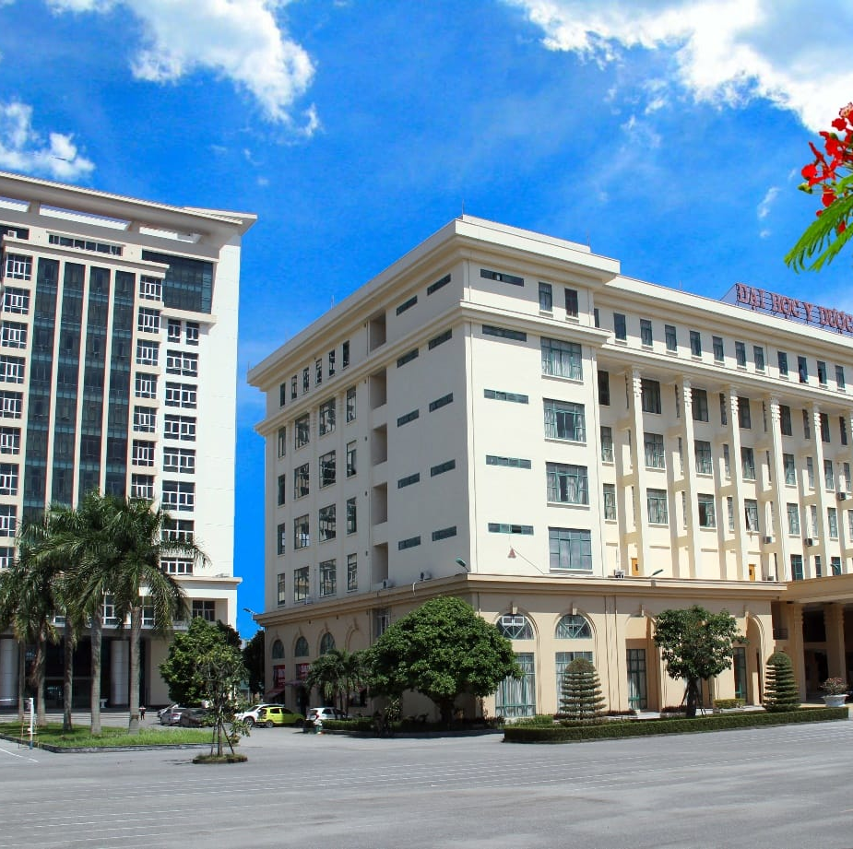
EM XIN
CHÂN THÀNH
CẢM ƠN
Notes:
Em đã báo cáo xong khóa luận của mình. Em xin chân thành cảm ơn sự lắng nghe từ quý thầy cô và mong nhận được sự đóng góp ý kiến để khóa luận của em hoàn thiện hơn. Em xin trân trọng cảm ơn.
Em đã tìm hiểu về vấn đề này nhưng chưa được sâu, em sẽ tham khảo ý kiến của cô hướng dẫn để làm rõ hơn về vấn đề này.

